Slide 1
Министерство сельского хозяйства и продовольствия Кировской области
Центр компетенций в сфере сельскохозяйственной кооперации поддержки фермеров Кировской области
Правовые аспекты деятельности сельскохозяйственных потребительских кооперативов
Правовые аспекты деятельности сельскохозяйственных потребительских кооперативов

Slide 2
НОРМАТИВНО-ПРАВОВАЯ БАЗА
Федеральный закон №193- ФЗ от 08.12.1995 г.
«О сельскохозяйственной кооперации»

Slide 3
Проблемы, породившие внимание к кооперативной тематике
Низкий уровень доходности сельскохозяйственного производства в личных подсобных хозяйствах, крестьянских (фермерских) хозяйствах, малых сельскохозяйственных организаций при том, что значение данных форм для производства сельскохозяйственной продукции и развития сельских территорий – велико.
Малый масштаб деятельности
Закупка ресурсов по розничным ценам
Использование низкоэффективной техники и оборудования
Сбыт продукции в неудобное время (с поля)
Сбыт малыми партиями
Сбыт продукции малой глубины переработки
Не используется труд специалистов (зоотехник, агроном, бухгалтер и др.)

Slide 4
РЕШЕНИЕ
КООПЕРАЦИЯ
Эффективные технологии
Оборудование
Рынки сбыта
Заключение договоров с крупными поставщиками на более выгодных условиях с минимальной ценой.
Специалисты и т.д.
Доступность кредитов и господдержка (гранты, субсидии)
Сельскохозяйственный потребительский кооператив - некоммерческая организация, созданная сельскохозяйственными товаропроизводителями при условии их обязательного участия в хозяйственной деятельности кооператива, в целях переработки сельскохозяйственной продукции, ее сбыта, выполнения мелиоративных, транспортных, строительных работ, ветеринарного обслуживания и др. (ст. 4 Федерального закона от 8 декабря 1995 г. N 193-ФЗ "О сельскохозяйственной кооперации") (далее СПоК).

Slide 5
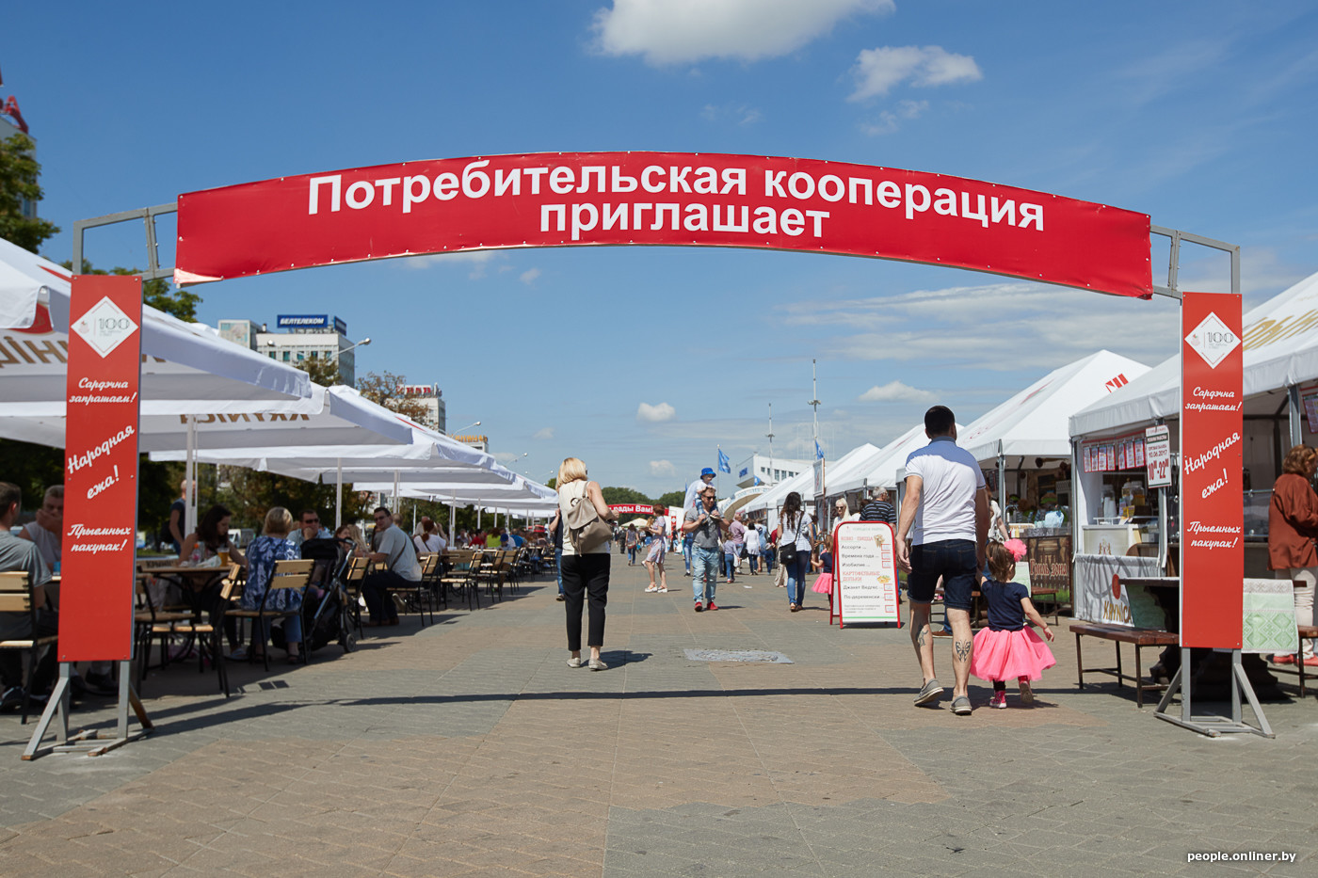
Потребительский кооператив образуется, если в его состав входит не менее двух юридических лиц или не менее пяти граждан, если иное не предусмотрено ФЗ «О сельскохозяйственной кооперации»
Не менее 50 процентов объема работ (услуг) должно осуществляться для членов данных кооперативов.

Slide 6
Сельскохозяйственные потребительские кооперативы
Наименование потребительского кооператива должно содержать указание на основную цель деятельности, а также слова «с/х потребительский кооператив»
Перерабатывающие
Переработка с/х продукции
Продажа продукции, а также все виды сопутствующих услуг
Сбытовые
Все виды работ,
обеспечивающих работу кооператива
Обслуживающие
Снабжение техникой,
средствами производства, вспом. материалами
Снабженческие

Slide 7
Создание кооператива
ПЕРВЫЙ ШАГ
Собрание потенциальных членов кооператива, имеющих общие потребности, задачи, которые можно решить с помощью кооператива
Необходимость создания кооператива
Потенциальны члены кооператива
Виды деятельности
Создается инициативная группа.
ТЭО

Slide 8
ВТОРОЙ ШАГ
ВТОРОЙ ШАГ
Инициативная группа оценивает возможности и потребности успешной деятельности кооператива и его членов, проводит первое организационное собрание
Объединение с/х товаропроизводителей
Спрос на услуги
Объем хозяйственного участия
Правила определения величины обязательного паевого взноса в зависимости от предполагаемого объема хозяйственного участия члена кооператива

Slide 9
ТРЕТИЙ ШАГ
ТРЕТИЙ ШАГ
Проведение учредительного собрания. Принимаются решения:
Об учреждении кооператива;
О приеме в члены
Об избрании правления, наблюдательного совета
Утверждение сметы доходов и расходов;
Выбор системы налогообложения;
Вступление в ревизионный союз
Решение оформляется протоколом

Slide 10
Четвертый шаг
ЧЕЧЕТЧЕТВЕРТЫЙ ШАГ
Заявление, подписанное заявителем по установленной форме;
Протокол общего организационного собрания членов кооператива;
Устав (2 экз);
Квитанция об уплате государственной пошлины;
Копия свидетельства о праве собственности на помещение;
Гарантийное письмо от собственника помещения
Государственная
регистрация кооператива

Slide 11
ПЯТЫЙ ШАГ
ПЯТЫЙ ШАГ
Организационный
Формируются органы управления кооператива;
Распределяются центры ответственности;
Изготавливается печать;
Открытие расчетного счета;
Вступление в ревизионный союз.

Slide 12
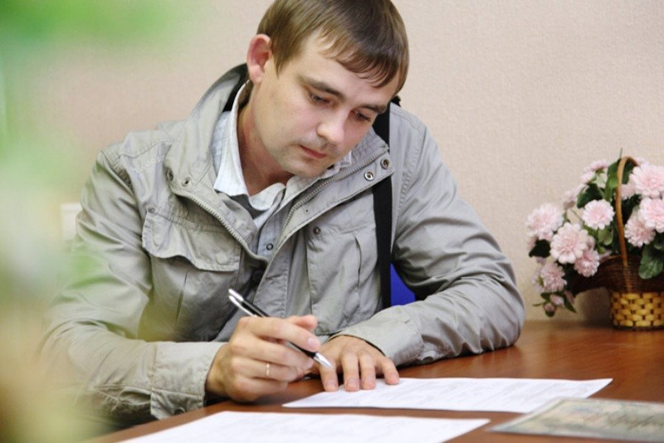
Процедура приема в члены кооператива
Письменное заявление с просьбой о приеме в члены (ассоциированные члены) кооператива
Решение правления о приеме нового члена (ассоциированного члена) подлежит утверждению председателем и наблюдательным советом кооператива.
Заявитель считается принятым в члены (ассоциированные члены) кооператива со дня утверждения соответствующего решения правления кооператива наблюдательным советом кооператива или общим собранием членов кооператива.

Slide 13
Членские взносы
Обязательный паевой взнос
Вносится в обязательном порядке и дает право голоса, участия в хозяйственной деятельности, получение кооперативных выплат.
Дополнительный паевой взнос
Вносится по желанию члена кооператива. Размер дополнительного паевого взноса не ограничен.
Вступительный взнос
Членские целевые взносы невозвратные.

Slide 14
Фонды, материально-техническая база
Решение об образовании и размере неделимого фонда принимается членами кооператива и прописывается в уставе. Перечень имущества прилагается к уставу
Внесение земли и другого имущества (зданий, сооружений, техники, оборудования
Покупка, строительство за счет собственных, заемных и бюджетных средств необходимого оборудования, зданий, сооружений и др.)
Аренда земли и другого имущества у членов кооператива или других организаций и учреждений.
Формирование МТБ с использованием всех или не менее двух предыдущих вариантов: частично за счет внесения имущества в качестве паевого взноса, за счет покупки зданий, сооружений, техники

Slide 15
Контакты:
Центр компетенций в сфере сельскохозяйственной кооперации и поддержки фермеров Кировской области
г. Киров, ул. Прображенская, д. 66 , оф. 215 тел. 64-01-91, 64-99-98
Адрес электронной почты: kleverkirov@mail. Ru
Сайт : www.kleverkirov.ru
Бухгалтер, консультант Малафеева Ольга Геннадьевна
Юрисконсульт, консультант Батюсь Алена Дмитриевна
Министерство сельского хозяйства и продовольствия Кировской области
г. Киров, ул. Дерендяева, д. 23 , каб. 334. Тел (88332) 27-27-38 (доб. 3842)
Адрес электронной почты: orp@dsx-kirov.ru
Главный специалист- эксперт Ковалева Антонина Николаевна
Ревизионный союз сельскохозяйственных кооперативов Кировской области «Вятка»
г. Киров, ул. Производственная, д. 20, тел. 8-953-677-01-77
Адрес электронной почты : elenaok11@mail.ru
Исполнителный директор Караулова Елена Владимировна
Ревизор-консультант Мальцева Олеся Викторовна

